Slide 1
স্বাগতমম

Slide 2
শিক্ষক পরিচিতি
মোঃ এনামুল হক
প্রভাষক সমাজবিজ্ঞান
কাকনহাট কলেজ,রাজশাহী।
মোবাইলঃ০১৭১৫-০৪১৭৯৭
Email:enamulbiroil@gmail.com

Slide 3
পাঠ পরিচিতি
শ্রেণিঃএকাদশ-দ্বাদশ
বিষয়ঃসমাজবিজ্ঞান(প্রথম পত্র)
তৃতীয় অধ্যায়ঃ সমাজবিজ্ঞানীদের মতবাদ ও অবদান
পদ্ধতিঃদলীয় আলোচনা
সময়ঃ৫০মিনিট
তারিখঃ
সমাজবিজ্ঞান
প্রথম পত্র
একাদশ- দ্বাদশ শ্রেণি

Slide 4
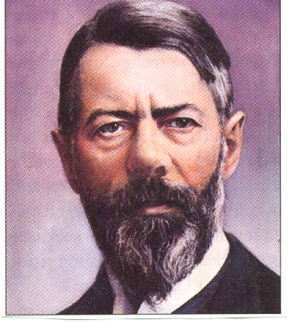
এসো আমরা কিছু ছবি দেখি
ম্যাকস ওয়েবার

Slide 6
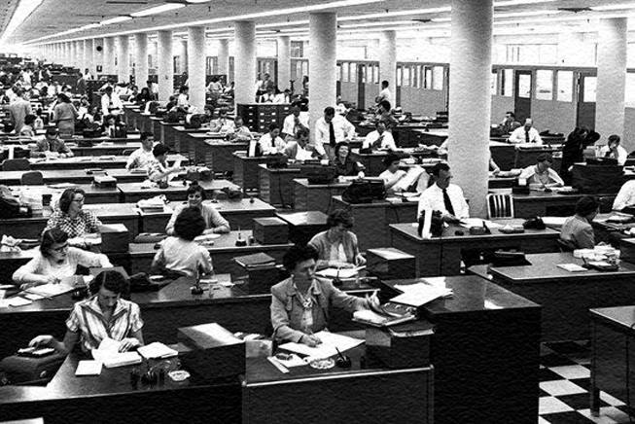

Slide 7
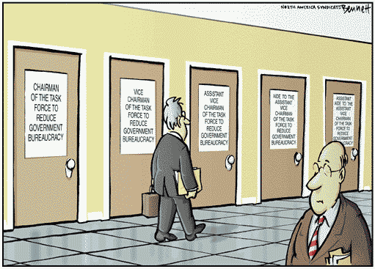

Slide 10
সচিব
বিভাগের দায়িত্বে থাকেন
অতিরিক্তসচিব
উপবিভাগের দায়িত্বে থাকেন
যুগ্ম সচিব
উপ সচিব
কয়েকটি শাখার দায়িত্বে থাকেন
ঊর্ধতন সহকারী সচিব
একটি শাখার দায়িত্বে থাকেন
সহকারী সচিব
একটি শাখার দায়িত্বে থাকেন

Slide 11
তোমাদের সবার কাছে আমার প্রশ্ন
তোমরা কী জানো ? সরকারি কর্মকর্তা-কর্মচারিদের এই সংগঠনকে কী বলে?
--আমলাতন্ত্র

Slide 12
আজকের পাঠ
ম্যাকস ওয়েবারের
আমলাতন্ত্র
Bureaucracy

Slide 13
শিখনফল
এ পাঠ শেষে শিক্ষার্থীরা-
আমলাতন্ত্র কী তা বলতে পারবে
আমলাতন্ত্রের বৈশিষ্ট্য ব্যাখ্যা করতে পারবে
আমলাতন্ত্রের প্রয়োজনীয়তা উপলদ্ধি করতে পারবে

Slide 14
বিষয়বস্তু উপস্থাপন
২৫ মিনিট

Slide 15
আমলাতন্ত্র কী?
আমলা আরবি শব্দ। এর অর্থ আদেশ পালন ও বাস্তবায়ন। শব্দগতভাবে তাই যে সকল সরকারী কর্মকর্তা- কর্মচারী সরকারের আদেশ পালন ও বাস্তবায়ন করে তাদেরকে আমলা বলে। আমলাদের সংগঠনকে বলে আমলাতন্ত্র।
ইংরেজী Bureaucracy শব্দের বাংলা অর্থ আমলাতন্ত্র। ফরাসি Bureau (ব্যুরো) এবং গ্রিক Kratein (ক্রেটিন) শব্দ থেকে Bureaucracy (ব্যুরোক্রেসি) শব্দের উদ্ভব ঘটেছে। ব্যুরো শব্দের অর্থ লেখার টেবিল এবং ক্রেটিন শব্দের অর্থ শাসন। সুতরাং উৎপত্তিগত ভাবে আমলাআতন্ত্রের অর্থ হচ্ছে Desk Government বা দপ্তর সরকার।আক্ষরিক অর্থে আমলাতন্ত্র বলতে আমলা বা প্রশাসনিক কর্মকর্তাদের শাসন বুঝায়।আমলাতন্ত্র হচ্ছে স্থায়ী, বেতনভুক্ত, দক্ষ ও পেশাদার কর্মচারীদের সংগঠন।

Slide 16
আমলাতন্ত্রের আধুনিক আলোচনার অগ্রনায়ক প্রখ্যাত জার্মান সমাজবিজ্ঞানী ম্যাক্স ওয়েবার।তিনি সর্বপ্রথম আমলাতন্ত্রকে একটি আইনগত ও যুক্তিসংগত মডেল হিসেবে উপস্থাপন করেন।
ম্যাক্স ওয়েবার এর মতে, “আমলাতন্ত্র এমন একটি সংগঠন যার সুনির্দিষ্ট লক্ষ্য, উদ্দেশ্য ও কার্যক্রম রয়েছে যা নির্দিষ্ট পদ্ধতিতে সমাধা হয় এবং সেখানে ক্ষমতা ব্যবহারের নির্দিষ্ট পর্যায়ক্রম-বিশিষ্ট একটি কাঠামো আছে যার অধীনস্ত সকল কর্মচারীই স্থায়ীভাবে নিয়োগপ্রাপ্ত এবং প্রত্যেকেই নির্দিষ্ট দায়িত্ব ও কর্তব্য পালনে ব্যস্ত যা অফিসিয়াল ডিউটি বলে পরিচিত।”
আমলাতন্ত্র এমন এক শাসনব্যবস্থা যাতে স্থায়ী সরকারি কর্মকর্তারা দায়িত্ব বিভাজনের মাধ্যমে সরকারের সকল কর্মকাণ্ড পরিচালনা করে থাকে। আমলারা জনপ্রতিনিধি নয় বা ভোটের মাধ্যমে নির্বাচিত নয়। ফলে রাজনৈতিক সরকার পরিবর্তিত হলেও আমলারা পদ হারায় না। উইকিপিডিয়া

Slide 17
আমলাতন্ত্রের বৈশিষ্ট্যঃ
শ্রমবিভাজন
কর্তৃত্বের ক্রমোচ্চ ব্যবস্থা
লিখিত নিয়ম-কানুন
নিরপেক্ষতা
নিরাপত্তা
লিখিত পরীক্ষার মাধ্যমে নিয়োগ
প্রশিক্ষনের ব্যবস্থা
পদোন্নতি
৯)দক্ষতা
১০)স্থায়িত্ব

Slide 18
আমলাদের কার্যাবলী সমূহ
১। উন্নয়নমূলক কাজ।
২। সিদ্বান্ত গ্রহন।
৩। সিদ্ধান্ত বাস্তবায়ন।
৪।প্রশাসনিক ভূমিকা।
৫। আইন প্রণায়নে সহায়তা।
৬।পরামর্শদান সংক্রান্ত ভূমিকা।
৭। বিবিধ কাজ।

Slide 19
সমাজ জীবনে আমলাতন্ত্রের প্রয়োজনীয়তা
ম্যাকস ওয়েবার আমলাতন্ত্রকে একটি যৌক্তিক সংগঠন বলে আখ্যায়িত করেন এবং উদাহরনের মাধ্যমে এই ব্যবস্থার কল্যানকর দিক সমুহকে তুলে ধরে এই সংগঠনের প্রয়োজনীয়তার পক্ষে জোরালো মতামত ব্যক্ত করেন।
ওয়েবার এর মতে,আমলাতান্ত্রিক কাঠামো কেবলমাত্র আধুনিক রাষ্ট্র পরিচালনার ক্ষেত্রে প্রয়োজনীয় নয় বরং প্রাচীন ও মধ্যযুগীয় সমাজ ব্যবস্থাতেও এই সংগঠনের অস্তিত্ব লক্ষণীয়।তিনি বলেন,বিপুল জনসংখ্যাকে নিয়ন্ত্রণ এবং কেন্দ্র শাসিত রাষ্ট্র ব্যবস্থা পরিচালনার জন্য ইউরোপীয় রাজতন্ত্রে এক শক্তিশালী সরকারি আমলাতান্ত্রিক সংগঠন ও প্রশাসন ব্যবস্থা গড়ে ওঠে।
Karl Wittfogel তাঁর “Oreantal Despotism”গ্রন্থে বলেন যে,প্রাচ্যে একটি কেন্দ্র শাসিত স্বৈরচারী আমলাতান্ত্রিক প্রশাসন গড়ে ওঠে।যেহেতু প্রাচ্যের সমাজ কৃষিভিত্তিক এবং প্রচুর বৃষ্টিপাত না হওয়ায় সেখানে কৃষিতে জলসেচের প্রয়োজন দেখা দেয়।এই জলসেচ প্রকল্প এতই ব্যয়বহুল ছিল যে কোন ব্যক্তি গোষ্টীর পক্ষে পরিচালনা করা দূরহ ছিল; যার জন্য প্রয়োজন দেখা দেয় কেন্দ্র-নিয়ন্ত্রিত শক্তিশালী আমলাতান্ত্রিক প্রশাসনিক ব্যবস্থা যা জনগনের প্রকৃত কল্যান বয়ে আনবে।

Slide 20
আমলাতন্ত্রের কিছু ত্রুটি যেমনঃ লাল ফিতার দৌরাত্ব, ক্ষুদে অফিসারদের কর্তৃত্ব, মাথাভারি প্রশাসন,স্বজনপ্রীতি প্রভৃতি থাকা সত্বেও কোন দেশের লক্ষকোটি জনগনের সেবা এবং রাজস্ব আদায় প্রভৃতি কাজে আমলাতন্ত্রের কোন বিকল্প নেই বলে ওয়েবার মনে করেন।বিশেষ কোন আমলাতান্ত্রিক সংগঠনকে জানার জন্য ওয়েবারের আমলাতান্ত্রিক সংগঠন একটি আদর্শ নমূনা হিসেবে বিবেচিত হতে পারে।

Slide 21
দলীয় কাজ
১৫মিনিট
আমলাদের নিয়োগ, প্রশিক্ষণ ও চাকরির শর্ত গুলো লিখ?
ক দলঃ
স্বজনপ্রীতি আমলাতন্ত্রের শত্রু-বিশ্লেষণ কর
খ দলঃ

Slide 22
দলীয় কাজের সমাধান
আমলাতান্ত্রিক সংগঠনের সদস্যদের নিয়োগ, প্রশিক্ষণ ও চাকরীর শর্তাদি নির্দিষ্ট থাকে। এগুলো সম্পর্কে নিম্নে আলোচনা করা হলঃ
আমলাদের নিয়োগঃ সাধারণত সংবিধানের বিধানাবলি সাপেক্ষে সংসদ আইনের দ্বারা আমলাদের নিয়োগ বিধি নির্ধারণ করা হয়। আমলাদের নিয়োগ পদ্ধতি নিরপেক্ষ হয়ে থাকে। স্বজনপ্রীতি যেন না ঘটে সেজন্য প্রতিযোগীতামুলক পরীক্ষার মাধ্যমে মেধার ভিত্তিতে আমলাদের নিয়োগ করা হয়ে থাকে।
আমলাদের প্রশক্ষণঃ কর্মে নিযুক্ত লাভের পর আমলাদের উপযুক্ত প্রশিক্ষণের ব্যবস্থা করা হয়। যথাযথ প্রশিক্ষণের মাধ্যমে তাদেরকে দক্ষ করে তোলা হয়। প্রশিক্ষণকালীন সুময়ে তাদেরকে দৈহিক ও মানসিকভাবে উপযুক্ত করে তোলা হয় এবং নিজ রাষ্ট্রের আর্থ সামাজিক অবস্থা, সমস্যা এবং তার সমাধান সম্পর্কে অবহিত করা হয়।
আমলাদের চাকরির শর্তাবলিঃ সংবিধানের বিধানাবলি সাপেক্ষে সংসদ আইনের দ্বারা আমলাদের নিয়োগ ও চাকরির শর্তাবলি নিয়ন্ত্রিত হয়। তবে এরুপ বিধান প্রণীত না হওয়া পর্যন্ত রাষ্ট্রপ্রধান তাদের কর্মের শর্তাবলি নির্ধারণ করে থাকেন। এক্ষেত্রে আমলা বা প্রশাসক পদে নিয়োগলাভে ইচ্ছুক ব্যক্তিকে নিজ রাষ্ট্রের নাগরিক, বয়স, ও শিক্ষাগত যোগ্যতা সম্পন্ন হতে হয়।

Slide 23
‘জ্ঞাতি সম্পর্ক আমলাতন্ত্রের শত্রু’-উক্তিটি যথার্থ কারন যে সমাজে জ্ঞাতি সম্পর্ক অত্যধিক গুরুত্বপূর্ণ এবং জ্ঞাতি গোষ্টীর আনুগত্য,কর্তব্য বা ভালবাসা সবকিছুরই ওপরে সে সমাজে জ্ঞাতি সম্পর্ক আবশ্যই আমলাতন্ত্রের শত্রু।কেননা আমলাতান্ত্রিক রাষ্ট্র ব্যবস্থায় কোন কর্মকর্তাকে বিশ্বস্ত,আনুগত্য ও নিরপেক্ষভাবে সরকারী নীতি অনুযায়ী কাজ-কর্ম করতে হয়।সেখানে জ্ঞাতি বলেই নীতিবহির্ভূত পন্থায় কাউকে বিশেষ সুযোগ দেওয়া যায় না।অথচ যে সমাজের মানুষ জ্ঞাতির প্রতি অতিশয় দুর্বল তারা নিরপেক্ষতা বজায় রেখে আমলাতান্ত্রিক প্রশাসনিক কাজ-কর্ম করতে পারেনা।আর তাই অত্যধিক জ্ঞাতিবোধ আমলাতান্ত্রিক ব্যবস্থার প্রতিকুলে।
আধুনিক প্রযুক্তি ও শিল্পনির্ভর পাশ্চাত্য সমাজে কোন ব্যক্তিকে এ জন্যই একটি কাজ দেওয়া হয় যে,সে কাজটির জন্য প্রয়োজনীয় রাখে,এ জন্য নয় যে সে কোন সুযোগ্য সন্মানী পিতামাতার সন্তান।পাশ্চাত্য সমাজ ব্যক্তির কাছে এটাও আশা করে যে সে যেন জ্ঞাতির চেয়ে রাষ্ট্র এবং তার অফিসের প্রতি অনুগত থাকে।কিন্তু জ্ঞাতি সম্পর্ক যেন নাছোড়বান্দা।এ কারনে রবিন ফক্স() বলেন, উন্নয়নকামী দেশের আমলাতন্ত্র জ্ঞাতি সম্পর্কের কাছে নতি স্বীকার করে।আর তাই সেখানে কোন কর্মকর্তা তার অধঃস্তনকে নিয়োগ দেওয়ার সময় তার যোগ্যতা বিবেচনা না করে দেখেন যে চাকুরিপ্রার্থী তার কতটা নিকট-আত্মীয়। রবিন ফক্স() বলেন যে,তার নিজস্ব সমাজে পদমর্যাদা রক্ষা করাই যেখানে বড় নৈতিক কর্তব্য সেখানে স্বজনপ্রীতিই হচ্ছে উন্নয়নগামী দেশের কর্মকর্তার কাছে বড় নৈতিক কর্ম।তাই বলা যায় উন্নয়নগামী দেশের জ্ঞাতি সম্পর্কের বন্ধন আমলাতান্ত্রিক শাসনব্যবস্থার প্রতিকুলে।

Slide 24
মূল্যায়ন
৫মিনিট
১। আমলাতন্ত্রের ইংরেজী প্রতিশব্দ কি?
ক) Mobocracy খ) Bureaucracy গ) Bureaucraty ঘ) Bureacrat
২। Bureau শব্দটি কোন ভাষার শব্দ?
ক) ফরাসি খ) ল্যাটিন ভাষা গ) ইংরেজী ঘ) জার্মান
৩। উৎপত্তিগত অর্থে আমলাতন্ত্রের অর্থ কি?
ক) Table Govenment খ) Permanent Government
গ) Desk Government ঘ) Chair Government
৪। আদর্শ আমলাতন্ত্রের উদ্ভবাক কে?
ক) ম্যাক্স ওয়েবার খ) ফিফনার ও প্রেসথাস গ) অধ্যাপক হারমান ফাইনার
ঘ) পল এইচ অ্যাপলবি
৫। সরকারের সিদ্ধান্ত ও নীতি বাস্তবায়ন করেন কে?
ক) রাষ্ট্রপ্রধান খ) প্রধানমন্ত্রী গ) আমলা ও প্রশাসকগণ ঘ) পরিকল্পনামন্ত্রী

Slide 25
৬। আমলাতন্ত্রে সমস্ত কাজ রুটিনমাফিক করা হয়, কারণ আমলাতন্ত্র গুরুত্ব দেয়-------
i.আনুষ্ঠানিকতার উপর
ii. কার্যপদ্ধতির উপর
iii.বিধিবিধানের উপর
নিচের কোনটি সঠিক?
ক) i ও ii খ) i ও iii গ)ii ও iii ঘ) i, ii ও iii
৭।আমলাতন্ত্রে লালফিতার দৌরাত্বের ফলে কি হয়?-
i. জনগনের হয়রানী বৃদ্ধি পায়
ii. প্রয়োজনীয় মুহুর্তে সিদ্ধান্ত গ্রহনে বিলম্ব ঘটে
iii.প্রশাসনে বিশৃঙ্খলা বৃদ্ধি পায়
নিচের কোনটি সঠিক?
ক ) i ও ii খ) i ও iii গ) ii ও iii ঘ) i, ii ও iii
৮। মেধার ভিত্তিতে নিয়োগদানের ফলে প্রশাসনে কি ঘটে-
i. মেধাবী প্রশাসক সৃষ্টি হয় ii. যোগ্য ও দক্ষ প্রশাসক সৃষ্টি হয় iii. সচেতন প্রশাসক সৃষ্টি হয় নিচের কোনটি সঠিক?
ক) i ও ii খ) i ও iii গ) ii ও iii ঘ) i, ii ও iii

Slide 26
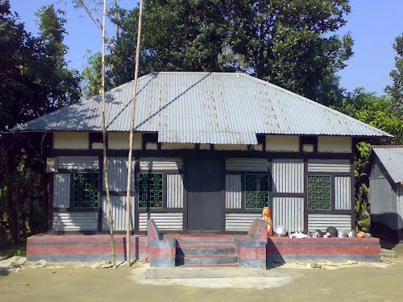
বাড়ির কাজ
আধুনিক রাষ্ট্রব্যাবস্থায় আমলাতন্ত্রের প্রয়োজনীয়তা ব্যাখ্যা কর।

Slide 27
ধন্যবাদ

